Slide 1
手势识别
汇报人：齐晓伟
学号：20184350330
日期：2021.5.19

Slide 2
目录
1
背景及发展
2
内容阐述
3
总结

Slide 3
01
背景及发展

Slide 4
01
背景及发展
手势识别的研究背景
随着计算机技术的飞速发展，人机交互技术成为了当前最热门的
研究课题之一，并且人机交互技术正在从以计算机为中心逐步转移到以人为中心。由于人手的特殊性，所以在人类日常交际活动中发挥重要作用的手势，已经被当做一种最自然、直观而又易于学习的人机交互手段进行广泛研究。

Slide 5
01
背景及发展
手势识别的发展历程
基于数据手套的手势识别技术
基于标记手的手势识别技术
基于视觉的手势识别技术

Slide 6
02
内容阐述

Slide 7
02
内容阐述
环境需求介绍
Python 3.7
numpy 1.20.1
OpenCV 3.4.5.20
scikit-learn 0.20.2
TensorFlow 1.15.0

Slide 8
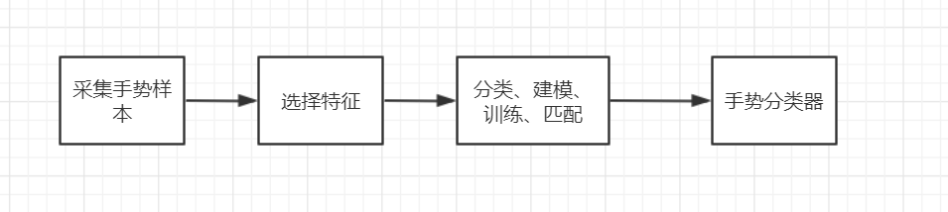
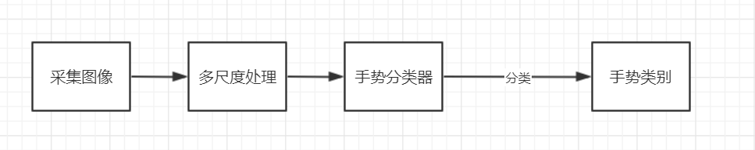
02
内容阐述
手势识别流程介绍
基于手势检测
训练过程
识别过程

Slide 9
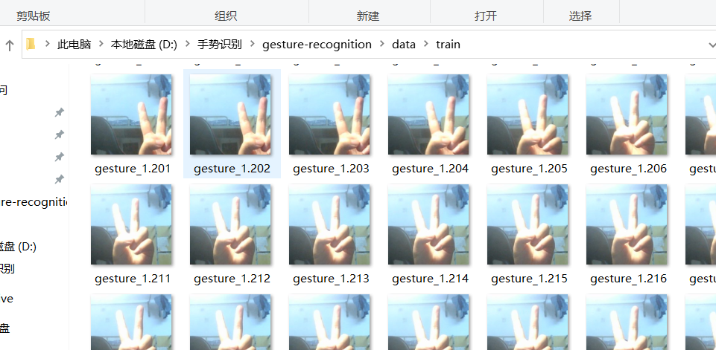
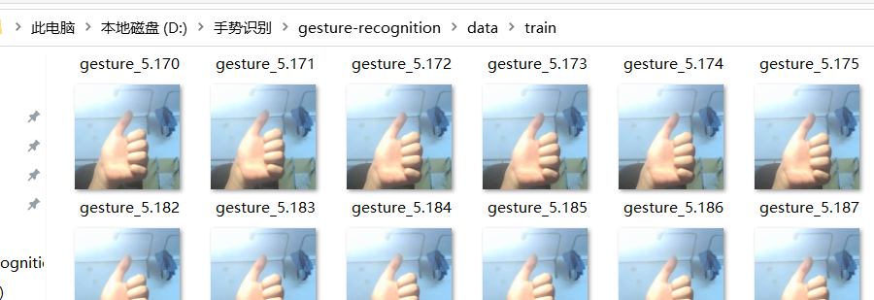
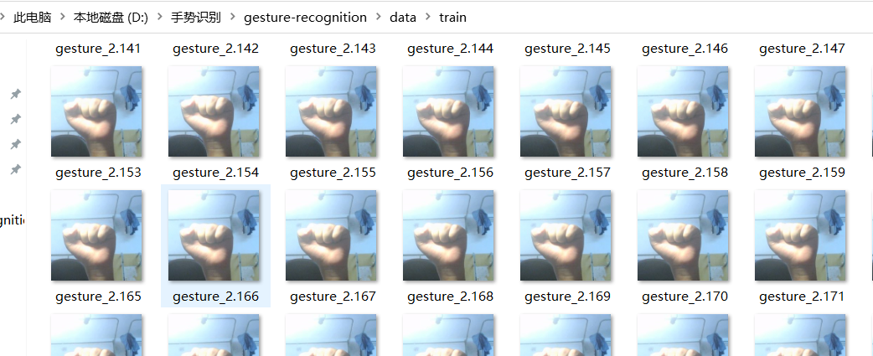
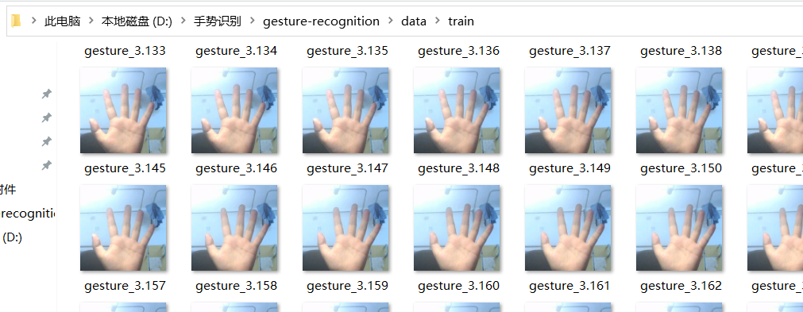
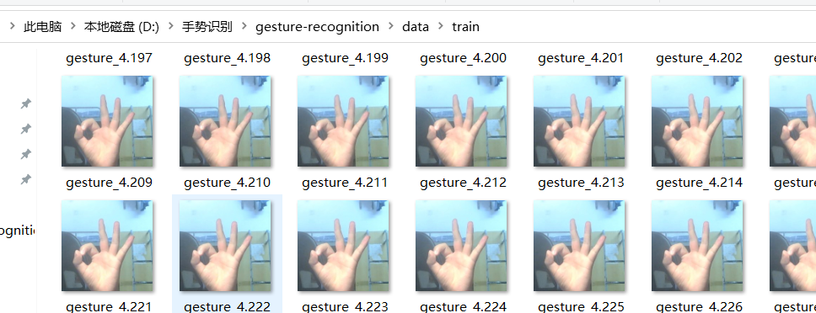
02
内容阐述
训练过程-采集手势样本
5种手势
5000张手势图片

Slide 10
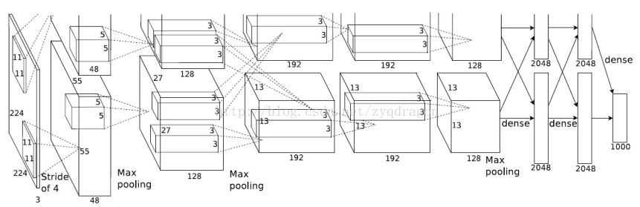
02
内容阐述
训练过程-模型
AlexNet结构
5个卷积层
3个汇聚层
3个全连接层

Slide 11
02
内容阐述
训练过程-模型
AlexNet的输入为224*224*3的图像，输出为1000个类别的条件概率，具体结构如下：
第一个卷积层，使用两个大小为11*11*3*48的卷积核，步长为S=4，零填充P=3，得到两个大小为55*55*48的特征映射组
第一个汇聚层，使用大小为3*3的最大汇聚操作，步长S=2，得到两个27*27*48的特征映射组
第二个卷积层，使用大小为5*5*48*128的卷积核，步长S=2，零填充P=2，得到两个大小为27*27*128的特征映射组
第二个汇聚层，使用大小为3*3的最大汇聚操作，步长S=2，得到两个大小为13*13*128的特征映射组
第三个卷积层为两个路径的融合，使用一个大小为3*3*256*384的卷积核，步长S=1，零填充P=1，得到两个大小为13*13*192的特征映射组

Slide 12
02
内容阐述
训练过程-模型
第四个卷积层，使用两个大小为3*3*192*192的卷积核，步长S=1，零填充P=1，得到两个大小为13*13*192的特征映射组
第五个卷积层，使用两个大小为3*3*192*128的卷积核，步长S=1，零填充P=1，得到两个大小为13*13*128的特征映射组
第三个汇聚层，使用大小为3*3的最大汇聚操作，步长S=2，得到两个大小为6*6*128的特征映射组
三个全连接层，神经元数量分别为4096、4096、1000

Slide 13
02
内容阐述
训练过程-模型
AlexNet的创新点
1.成功应用ReLU激活函数
2.成功使用Dropout机制
3.使用了重叠的最大池化（Max Pooling）。此前的CNN通常使用平均池化，而AlexNet全部使用最大池化，成功避免了平均池化带来的模糊化效果
4.提出LRN（局部响应归一化）
5.使用GPU加速训练
6.使用了数据增强策略（Data Augmentation）

Slide 14
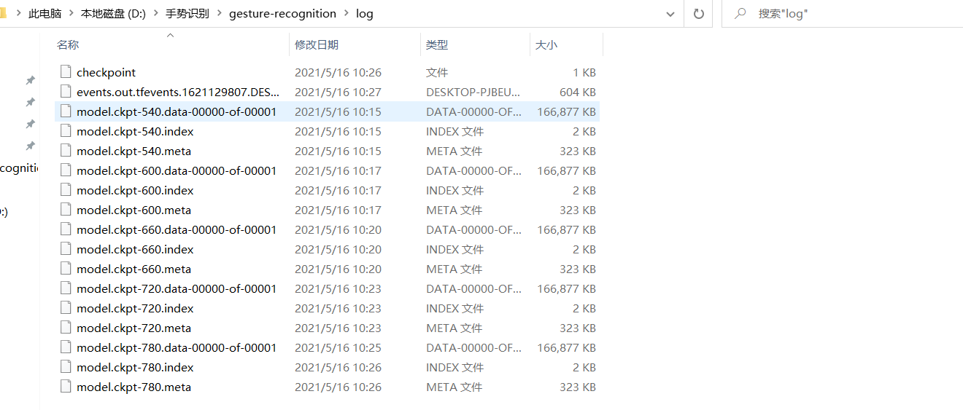
02
内容阐述
训练过程-模型

Slide 15
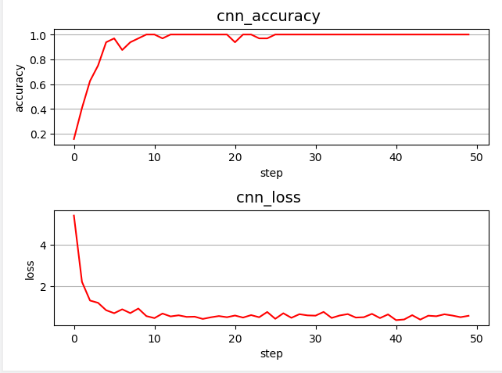
02
内容阐述
训练过程

Slide 16
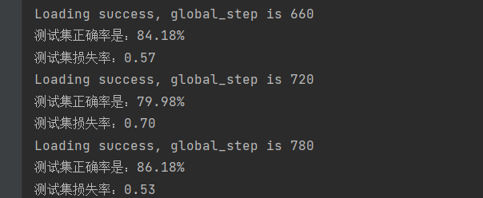
02
内容阐述
训练过程
650张测试图片

Slide 17
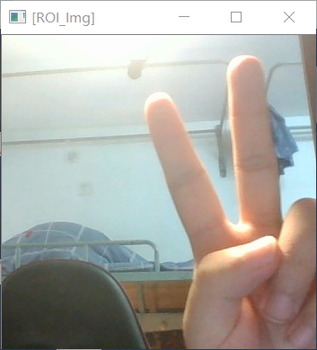
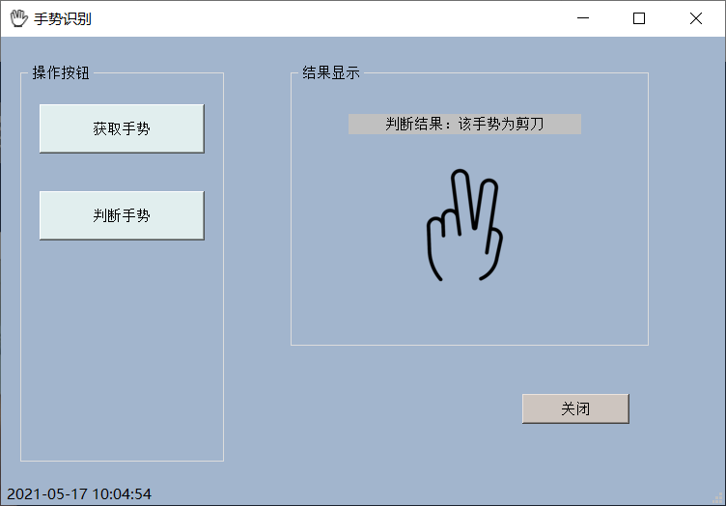
02
内容阐述
识别过程

Slide 18
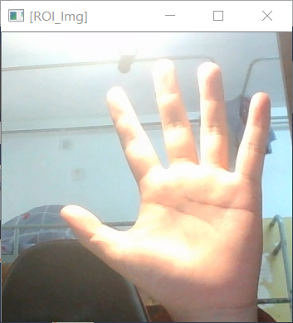
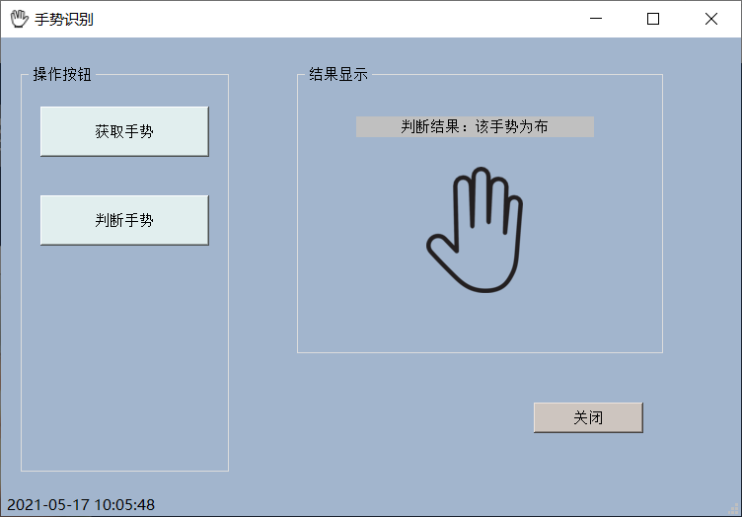
02
内容阐述
识别过程

Slide 19
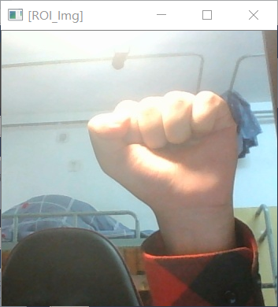
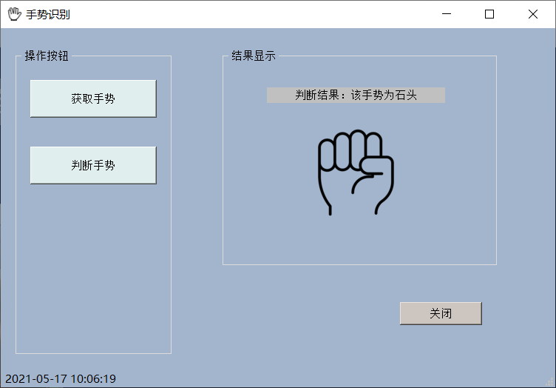
02
内容阐述
识别过程

Slide 20
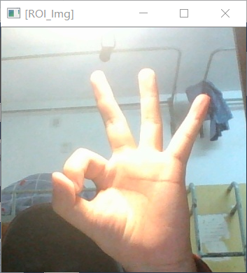
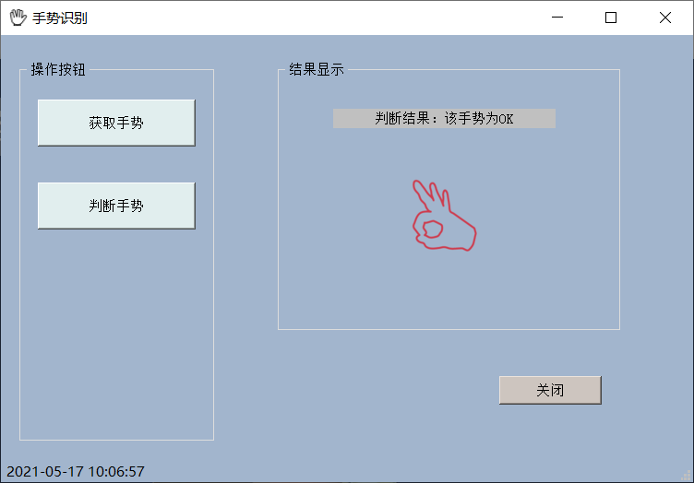
02
内容阐述
识别过程

Slide 21
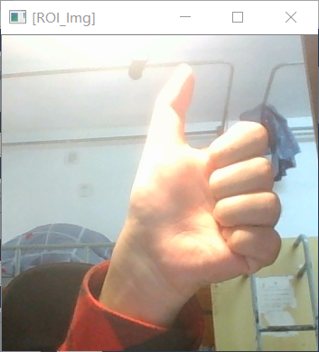
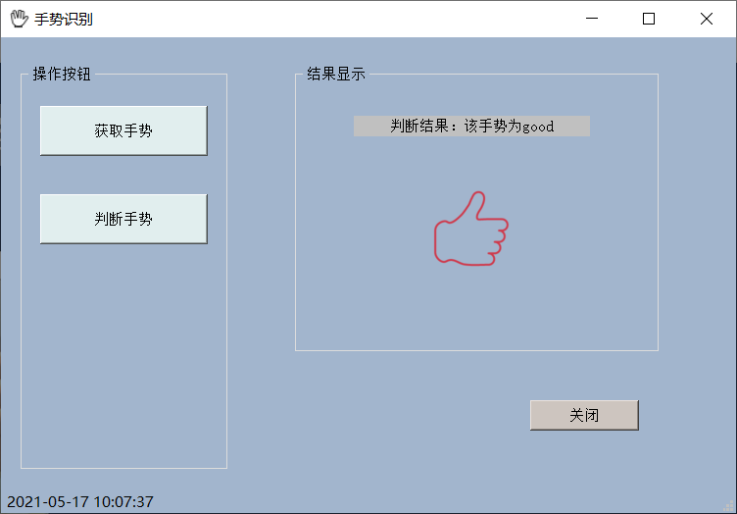
02
内容阐述
识别过程

Slide 22
03
总结

Slide 23
03
总结
优点
1.因为没有用到肤色检测的算法，所以不止手势，还有面部、物体、文字、动物应该也可以用来识别
2.对比其他模型，比如LeNet-5，AlexNet中有Dropout，而且使用Relu而非tanh，可以相对程度的减缓过拟合的问题
缺点
1.由于没有用到肤色检测算法，识别图片时对当时环境要求比较高，尤其光照强度。
2.图像预处理时的操作为切割图片聚焦手势而不是降低背景复杂度

Slide 24
Thanks
感谢观看

